Slide 1
PROJETO INTEGRADOR

Slide 2

EQUIPE
EQUIPE
Ciência da Computação – 5ºperíodo
Fabrício Corrêa de Souza Matheus Gonçalves Gotardo Nicole Guerreiro Diniz Willian de Andrade Baggio

Slide 3

Cidade – Salvador/BA

Slide 4


Slide 5
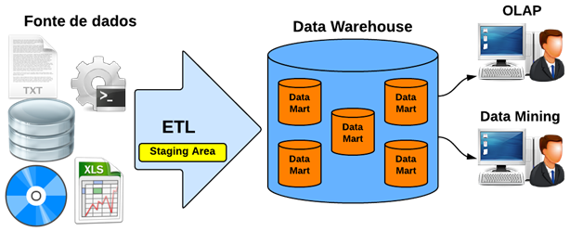
ARQUITETURA
BUSINESS INTELLIGENCE
dw_pi
SALVADOR.csv

Slide 6

ESQUEMA DE NAVEGAÇÃO ESCOLHIDO - Estrela

Slide 7
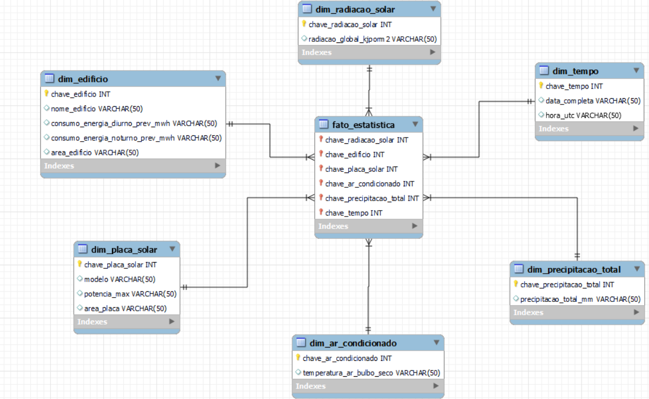

Slide 8
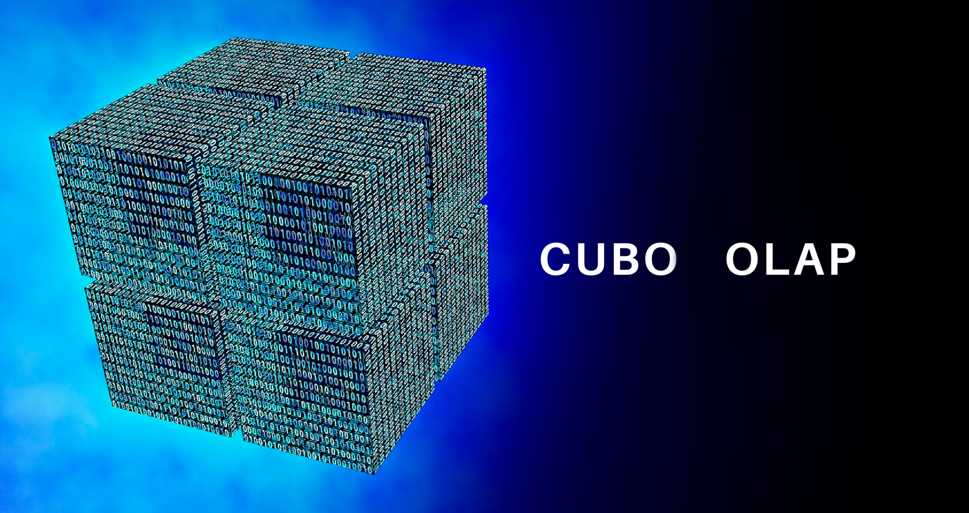
CUBO OLAP - VISUALIZAÇÃO

Slide 9

DATA MINING

Slide 10
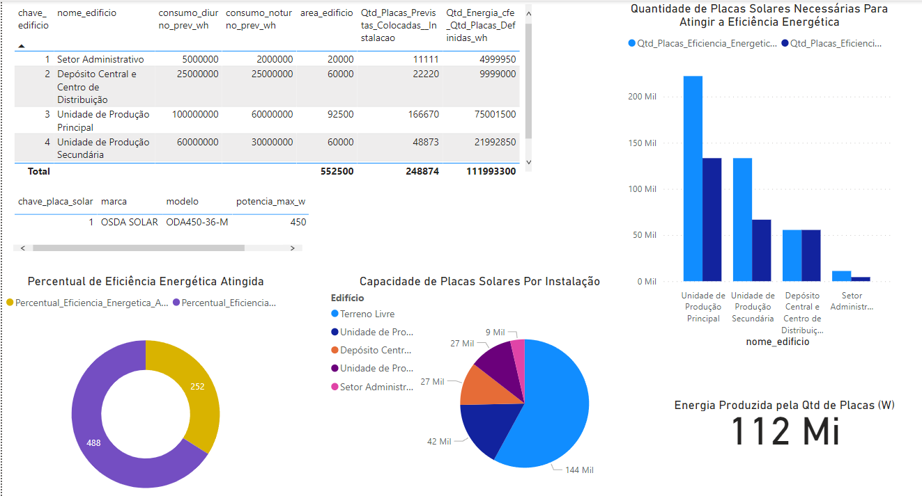
Dim edifício x dim placa solar

Slide 11
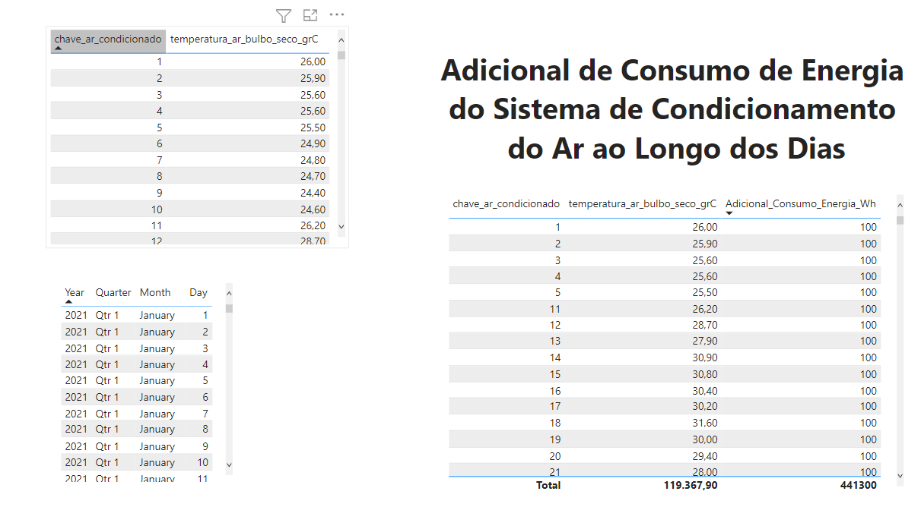
Dim Ar condicionado x dim tempo

Slide 12
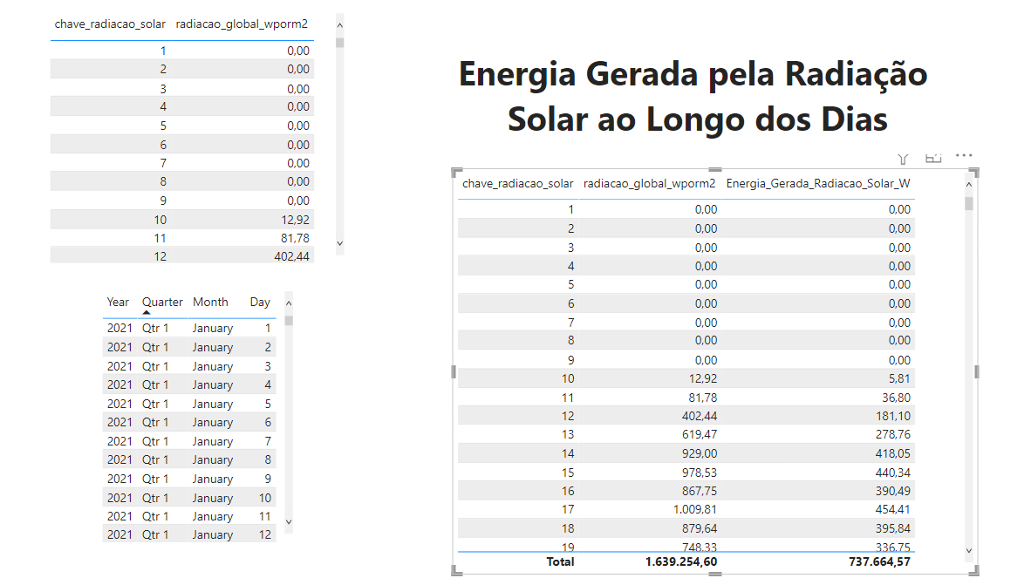
Dim radiação solar x dim tempo

Slide 13


Slide 14


Slide 15
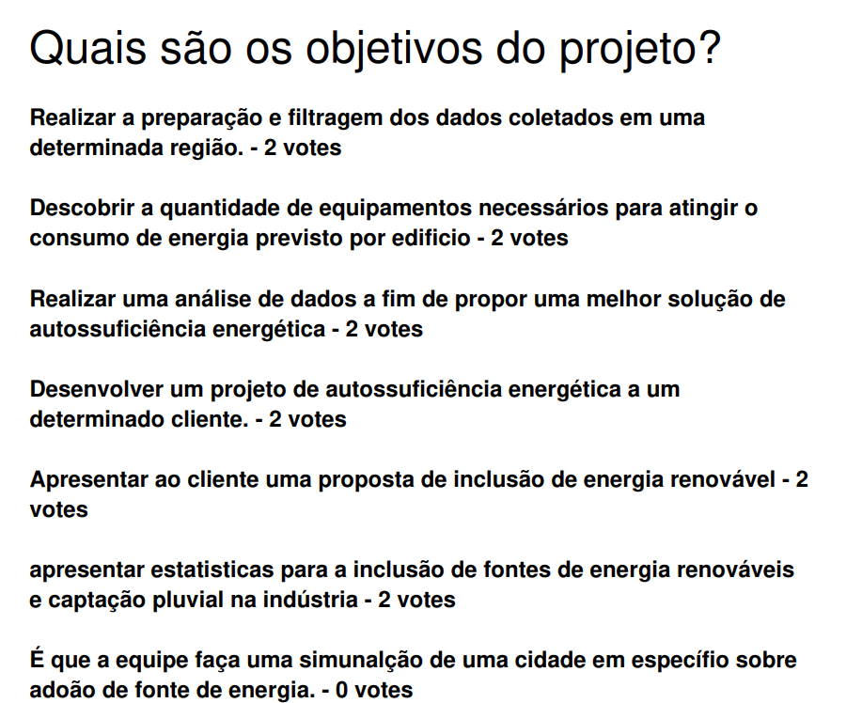

Slide 16
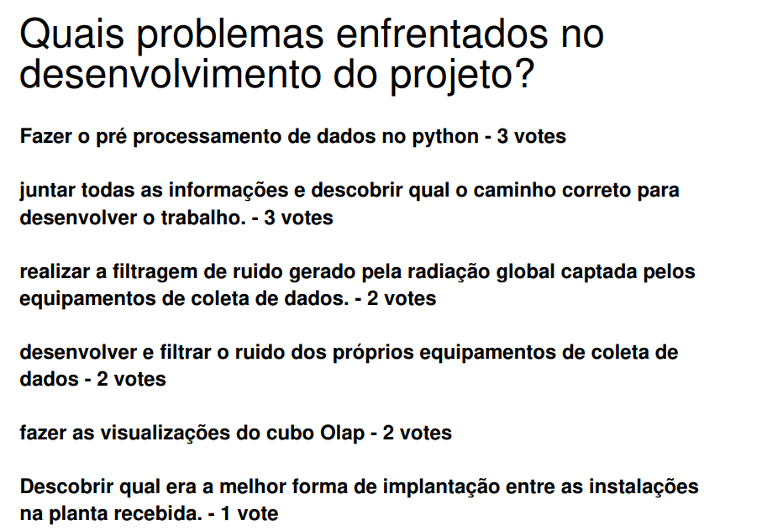

Slide 17
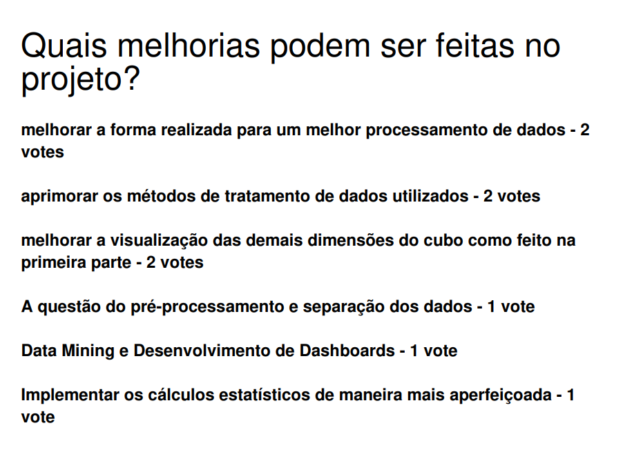

Slide 18
Definição e disposição dos equipamentos de geração de energia

Slide 19
Foi definido buscar atingir ou chegar próximo de atingir a eficiência energética em dois edifícios principais, o Setor Administrativo e a Unidade de Produção Principal, pois os dois representam partes de suma importância para a indústria, podendo ser considerados o cérebro e o coração da Indústria.

